Slide 1
Desenvolvimento do pensamento computacional através de histórias
Oficina prática

Slide 2
StoryGirl na Prática

Slide 3
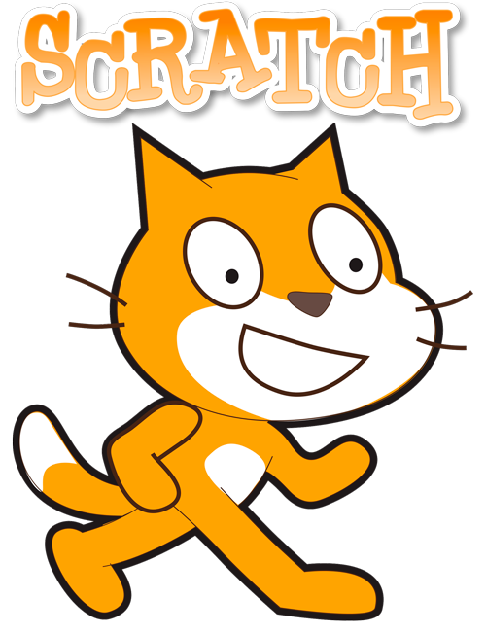
Scratch - Introdução
Introdução:
É uma linguagem de programação gráfica.
Desenvolvida pelo MIT(Massachusetts Institute of Technology).
Ambiente de desenvolvimento que permite criar animações, histórias ou jogos no browser.

Slide 4
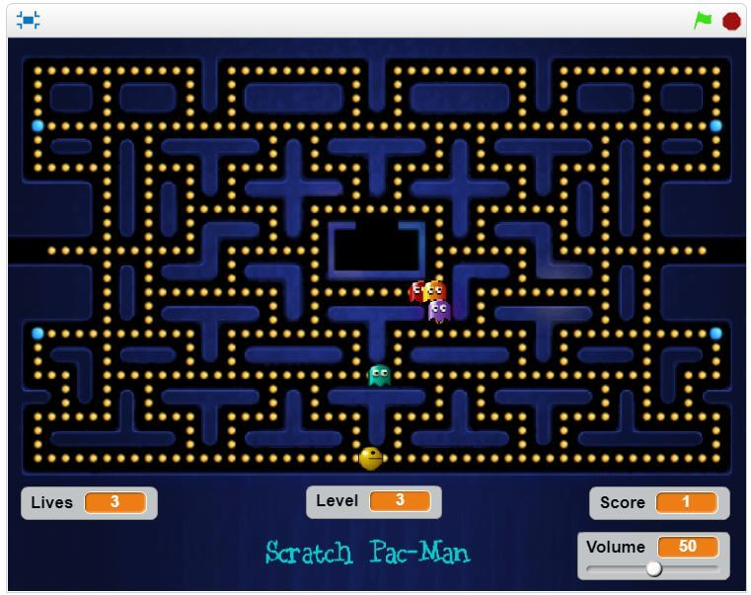
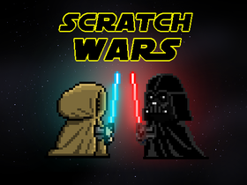
Scratch - Possibilidades

Slide 5
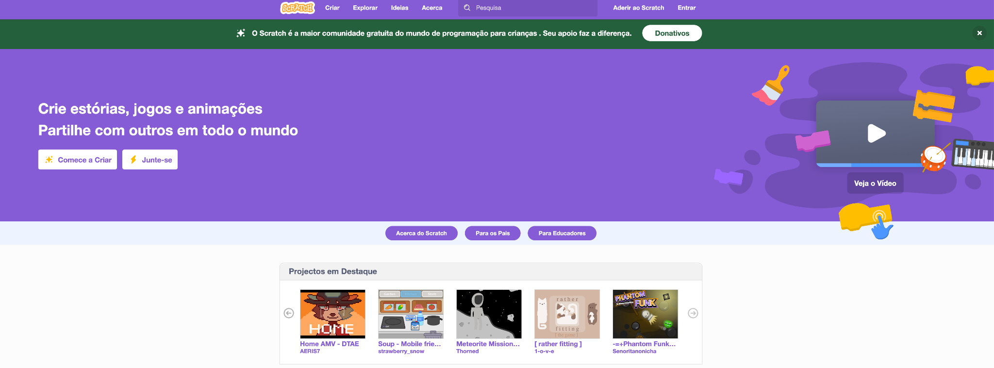
Scratch - Crie a sua conta
Vamos lá!
https://scratch.mit.edu/

Slide 6
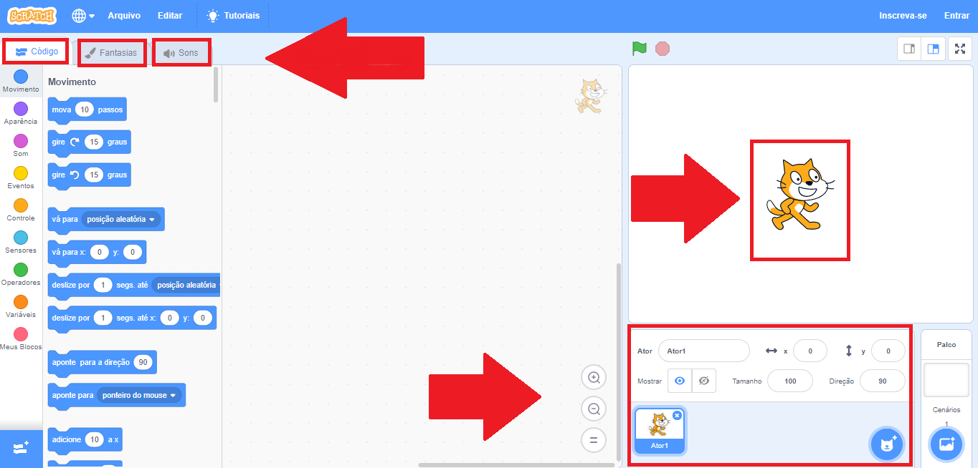
Scratch - Principais Componentes

Slide 7
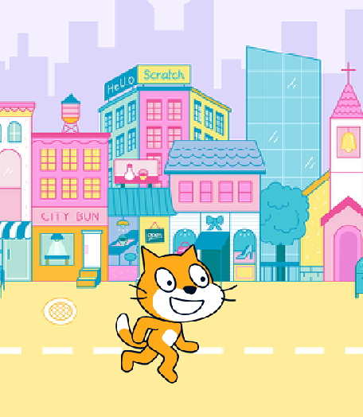
Exemplo 1 - Ambientação no Scratch
Objetivos:
Trabalhar o conceito de Cenários e Atores
Adicionar um cenário
Mudar o nome do ator para “GatoFalante”
Fazer com que o ator GatoFalante, repita as frases “Olá” e “Tudo bem?” intercaladas em um intervalo de 2 segundos, assim que a bandeira for clicada.
https://scratch.mit.edu/projects/500864228/

Slide 8
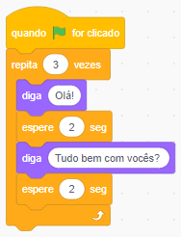
Exemplo 1 - Resolução

Slide 9
Agora é a sua vez!
Vamos para o Scratch
Objetivos:
Trabalhar o conceito de Cenários e Atores
Adicionar um cenário
Mudar o nome do ator para “GatoFalante”
Fazer com que o ator GatoFalante, repita as frases “Olá” e “Tudo bem?” intercaladas em um intervalo de 2 segundos, assim que a bandeira for clicada.
https://scratch.mit.edu/projects/500864228/

Slide 10
Como Programar através de Histórias?

Slide 11
Como Programar através de Histórias?
Partamos juntos do seguinte exemplo:
“A fadinha alegria ama flores e a cor amarelo. Sua atividade favorita é voar em um belo jardim de flores nas diferentes direções.”

Slide 12
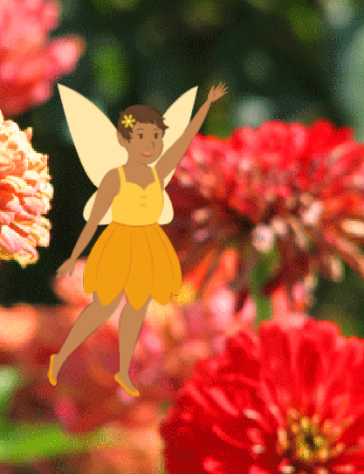
Exemplo 2 - Fadinha Feliz - Movimentação
Objetivos:
Trabalhar o conceito de Movimento (através de teclas – up e down)
Adicionar o cenário Flowers
Adicionar o ator Fairy
Realizar movimento do ator através das setas(cima, baixo, direita e esquerda)
Link scratch - Fadinha Feliz

Slide 13
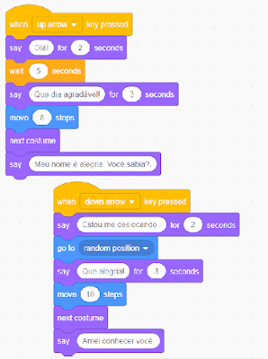
Exemplo 2 - Resolução

Slide 14
Fundamentos da Computação

Slide 15
Operadores
Os blocos Operadores nos permitem calcular novos valores; juntar palavras, valores e/ou variáveis; somar; dividir; comparar; ver se é verdadeiro ou falso; sortear; etc.
São muito úteis em qualquer problema que você tiver, pois é através deles que resolvemos situações um pouco mais complexas.

Slide 16
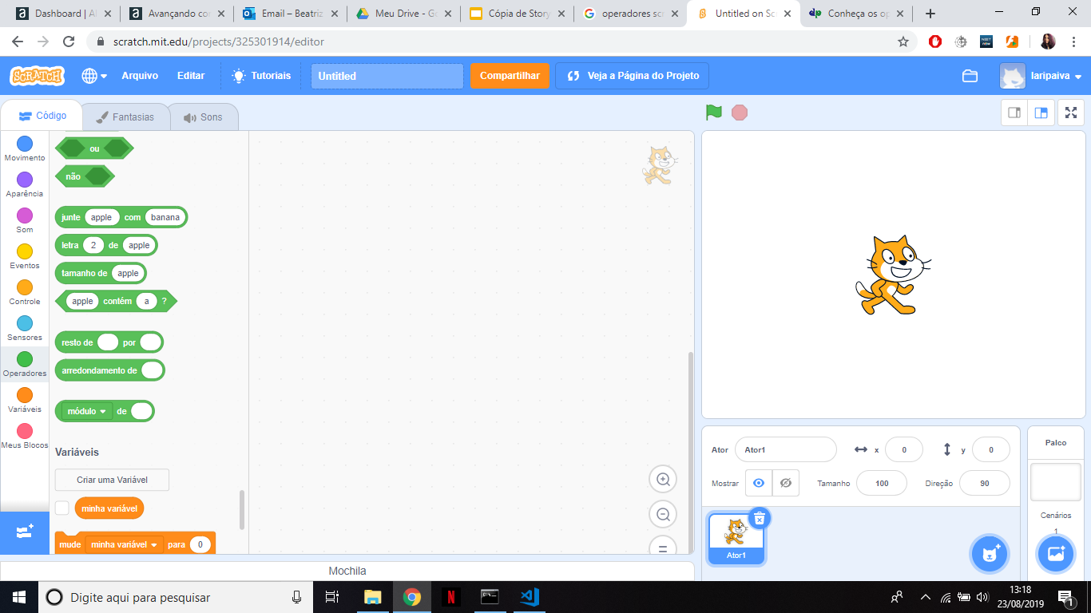
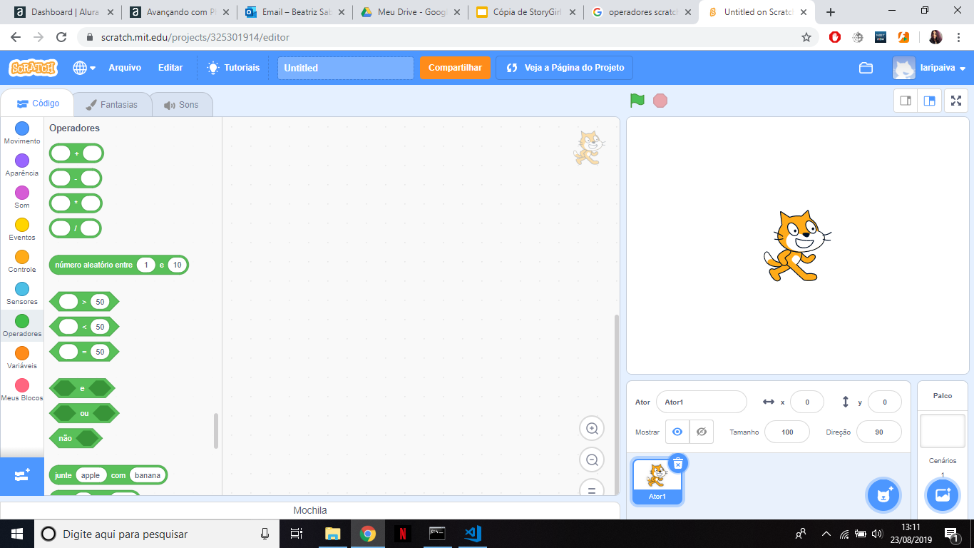
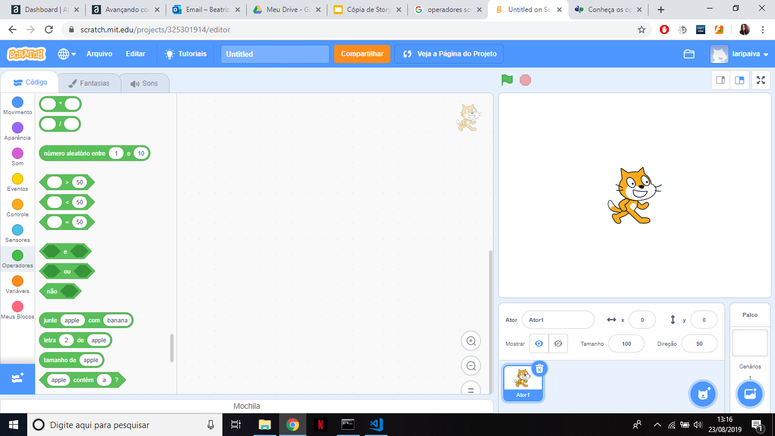
Principais Operadores
Operações comparativas entre dois elementos
Operações fundamentais entre dois elementos
Operações lógicas entre dois elementos
Outros operadores

Slide 17
Variáveis
Uma variável é um espaço no programa que fica salvo na memória, espaço esse a qual podemos adicionar alguma informação.
A partir do momento em que a informação é guardada, podemos realizar algumas operações, como modificar o valor dessa variável e utilizá-la de outras formas depois, por exemplo, exibindo-a para o usuário.
As variáveis podem armazenar números e sequência de letras.

Slide 18
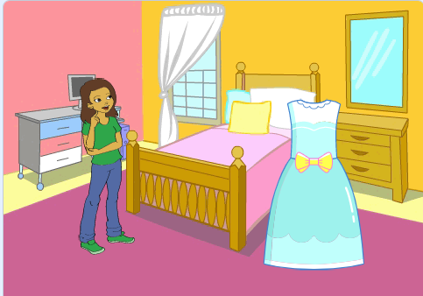
Exemplo 3 - Vestido de Abby
Interação com o usuário
Objetivos:
Trabalhar o conceito de Atores, Fantasias, Falas e Variáveis;
Adicionar o cenário Bedroom 2;
Adicionar os atores Abby e Dress;
Mudar as fantasias de Dress de acordo com as falas;
Interagir com o usuário através de variáveis.
https://scratch.mit.edu/projects/324598756/

Slide 19
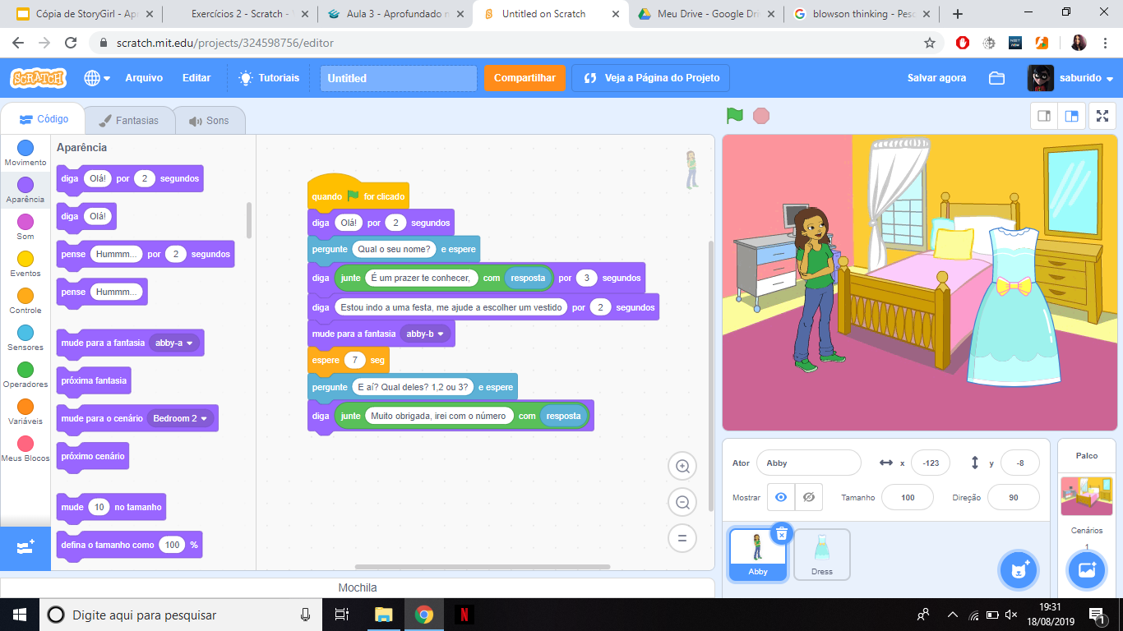
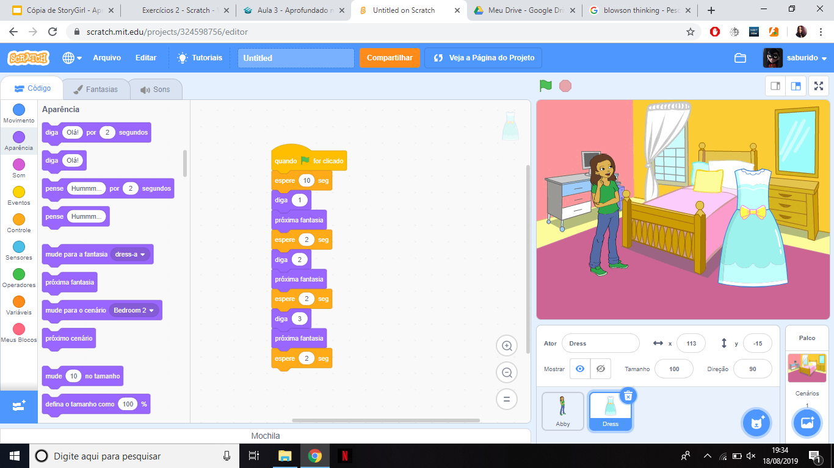
Exemplo 3 - Vestido de Abby - Resolução

Slide 20
Estruturas de Condição
Para resolver um problema, contar uma história, jogar um jogo, ou qualquer coisa parecida, precisamos tomar decisões.
Na computação, quando nos deparamos com um problema assim, a solução é usar as estruturas de decisão.
O funcionamento é simples: com base no resultado de uma expressão booleana (VERDADEIRO ou FALSO), o fluxo do algoritmo segue para um bloco de instruções ou não.

Slide 21
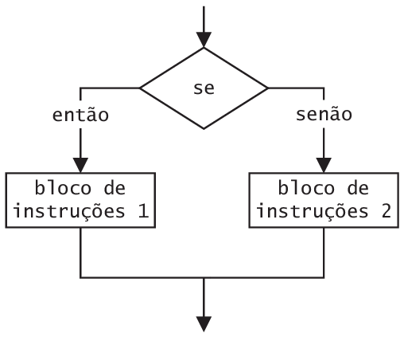
Estruturas de Condição
O uso do SENÃO é opcional. É muito usado em casos onde há somente dois casos prováveis naquela condição, evitando que você escreva duas estruturas de condição desnecessariamente.

Slide 22
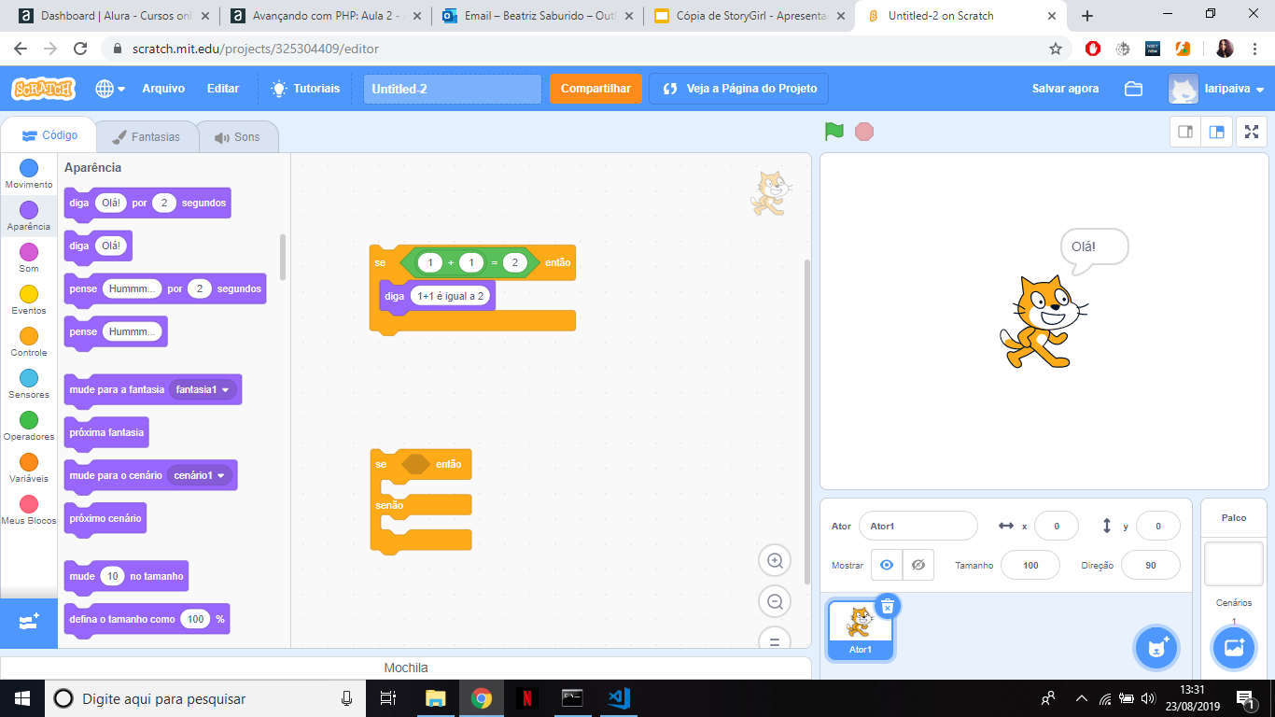

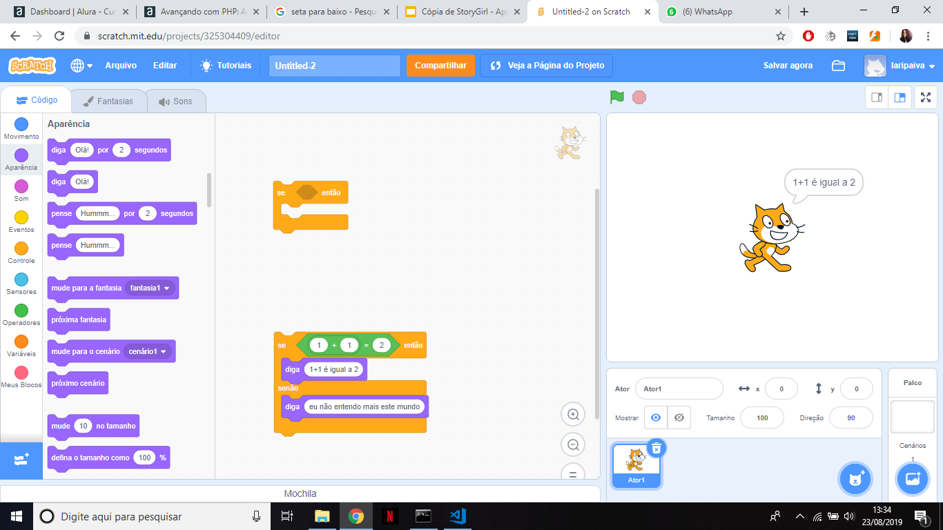
Estruturas de Condição
Se (1+1) for é igual a (2) então
Diga “1 + 1 é igual a 2”
Se (1+1) for é igual a (2) então
Diga “1 + 1 é igual a 2”
Senão
Diga “eu não entendo mais este mundo”

Slide 23
Algoritmo
Os 4 exemplos discutidos neste encontro representam uma história cada.
Para automatizar/programar as histórias, foi preciso criar um algoritmo.
O algoritmo nada mais é uma do que estrutura que organiza o raciocínio e resolve problemas.
Para contarmos uma história, precisamos ter um raciocínio organizado e entender o início, meio e fim da história.

Slide 24
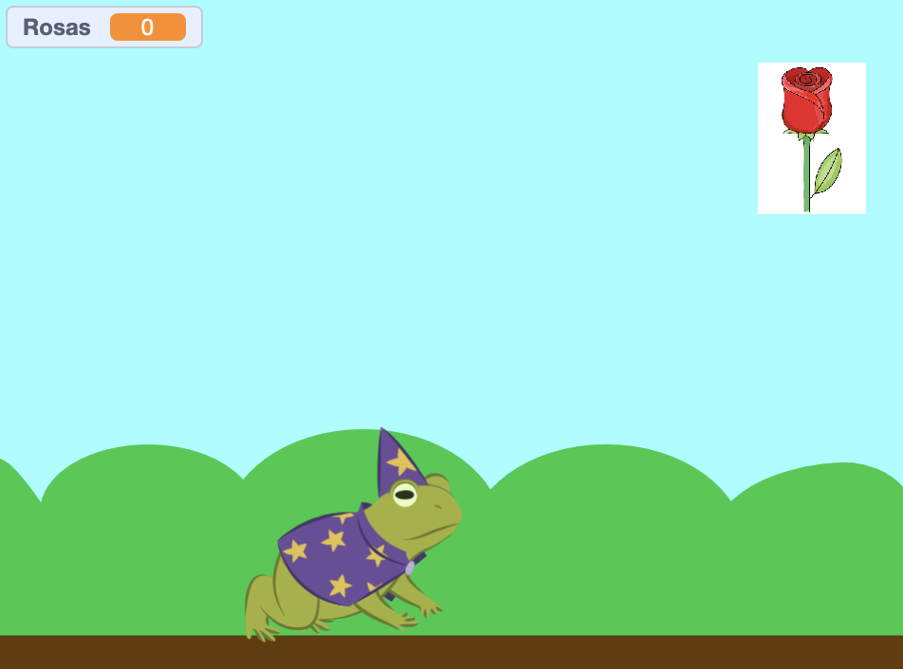
Exemplo 4 - Sapo NPC - Estrutura de condição
Objetivos:
Trabalhar o conceito de Operações, Variáveis, Eventos, Upload de objetos;
Adicionar os atores Wizard-toad e Rosa;
Aumentar o valor da variável Rosa de acordo com o clique;
Interagir com o usuário através dos atores;
https://scratch.mit.edu/projects/905872090/

Slide 25
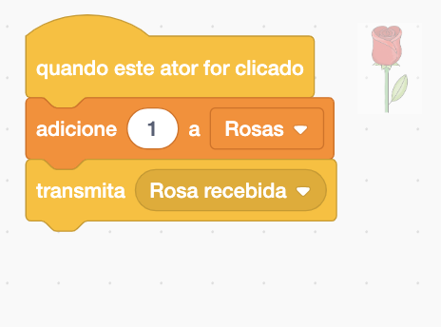
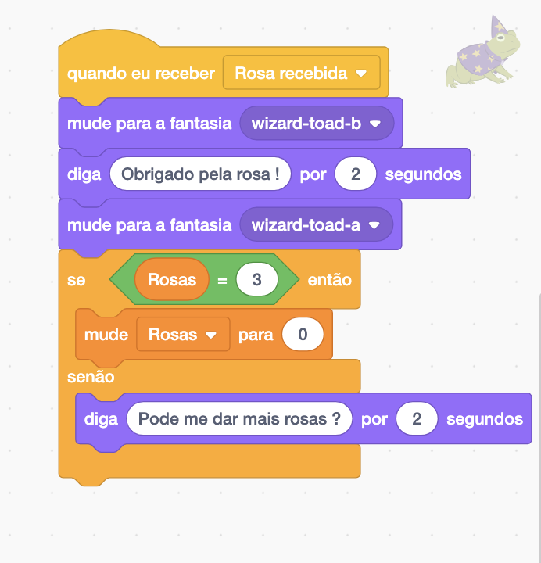
Exemplo 4 - Sapo NPC - Resolução

Slide 26
Projeto Prático

Slide 27
Projeto Prático da Oficina
Pensem sobre sua história.
Escreva o texto sobre a sua história.
Defina os atores, cenários e ações a serem programadas.
Defina os diálogos da história.
Programa sua história no Scratch.

Slide 28
Envie sua história para nós
Salve sua história com o seu nome.
Compartilhe para o e-mail: poly.ana.ufrj@gmail.com
Coloque no assunto: Oficina Tanguá 2023 - StoryGirl.
Coloque no corpo do texto o seu nome, série, idade e e-mails.
Responda ao formulário de avaliação

Slide 29
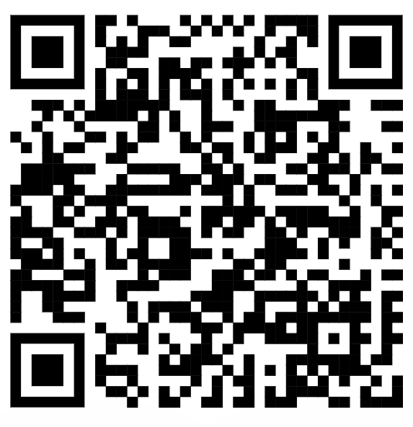
Formulário de avaliação

Slide 30


Oficina StoryGirl
Obrigada!
http://www.storygirl.nce.ufrj.br/
@hellostorygirl

